Slide 1


Radiologická fyzika a radiobiologie
Vznik a interakce fotonového ionizujícího záření

Slide 2
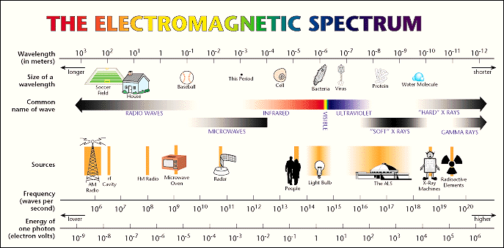
Nejběžnější elmg. záření je viditelné světlo, ale to tvoří jen nepatrnou část celkového spektra. Každou část spektra se naučil člověk nějak využívat. Od radiového vlnění, přes mikrovlnné, infračervené až po RTG a gama.

Slide 3
RTG
RTG záření je nepostradatelné v dnešní medicíně.
Jak ovšem vzniká?
Jak je detekujeme?
Jak interaguje s látkou?
Jaké veličiny jsou s ionizujícím zářením spjaté?
O všem bude řeč…

Slide 4
RTG
Ze zákona elektromagnetické indukce vyplývá, že při pohybu el. náboje se indukuje magnetické pole.
Pokud je náboj prudce zpomalen, přebytečná energie se přemění v elektromagnetické záření.
Možné hodnoty intenzity a energetické spektrum záření je obvykle značně široké, ale má své fyzikální limity.

Slide 5
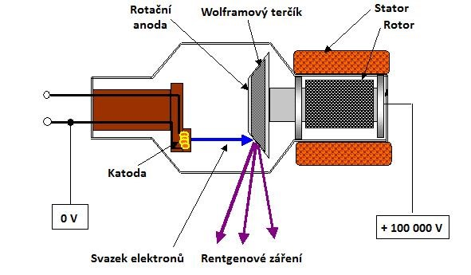
Rentgenka
Notes:
Katoda je žhavena elektrickým proudem, což vede k termoemisi elektronů. Ty jsou urychlovány elektrickým napětím (v tomto případě 100kV (100000 V-0 V)) a dopadají na anodu, která může z důvodu rozložení tepelné zátěže rotovat. Zde dojde k prudkému zabrzdění. Přebytečná energie se nemůže ztratit, proto je vyzářena formou elmag. záření. Z větší části se ovšem přemění v teplo.

Slide 6
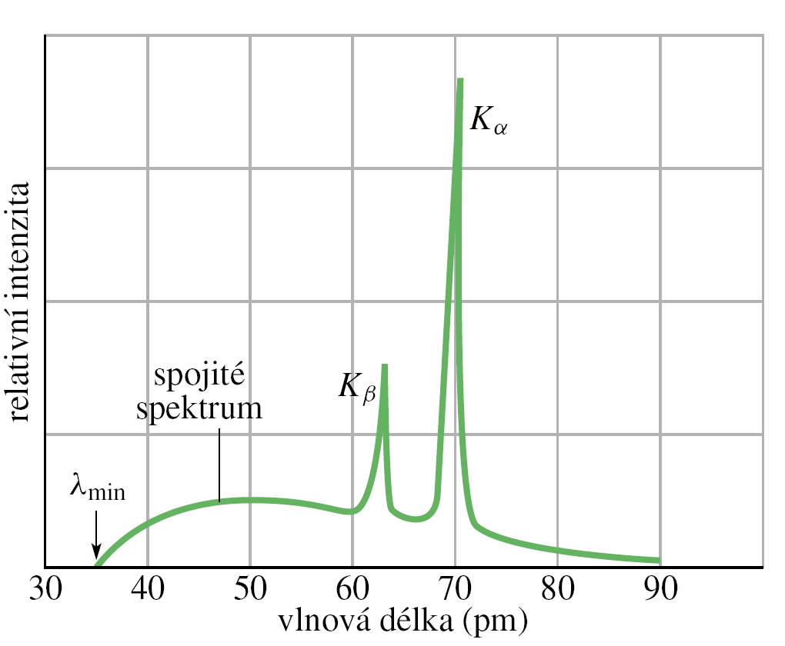
Rentgenka
Závislost intenzity rtg záření na vlnové délce při dopadu elektronů s kinetickou energii E_{k,0}=35 keV na molybdenový terč (urychlovací napětí 35 kV). Na x ose vlnová délka (lambda min = energie max)

Slide 7
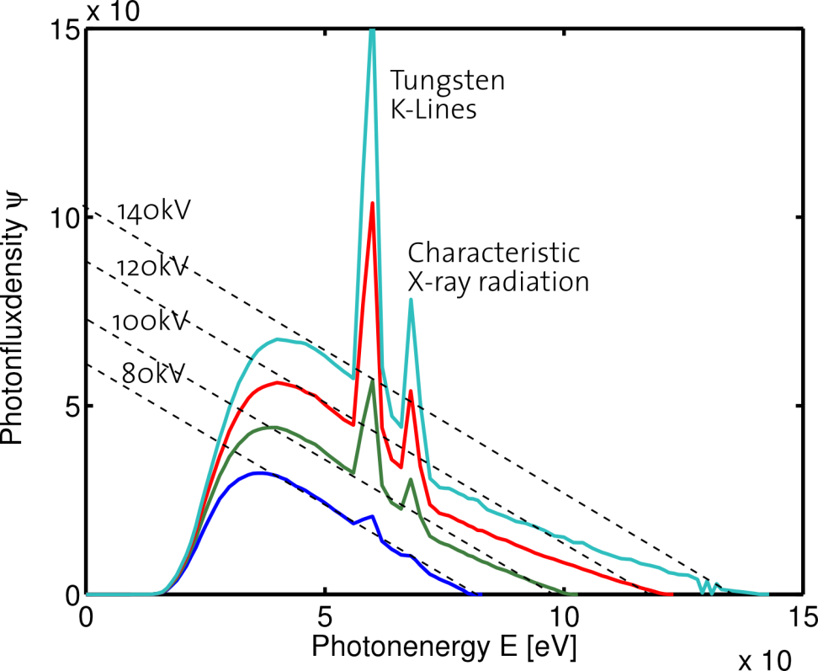
RTG
keV x 10
existují horní hranice (E max). V čem je rozdíl mezi brzdným (spojitým) a charakteristickým (diskrétním) zářením? Na x ose je energie.

Slide 8
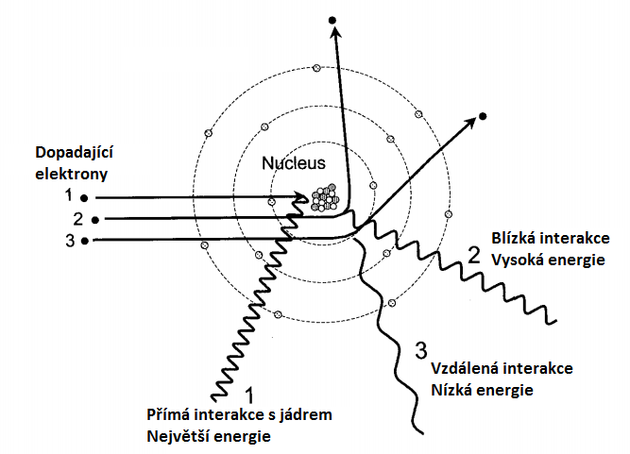
Brzdné RTG
Brzdné záření má spojité spektrum. Je to dáno různými směry dopadů, při kterých dochází k různým ohybům dráhy dopadajícího elektronu. Čím větší je ohyb, tím větší je změna E a p elektronu a tím větší E a p má emitovaný foton. Vše plyne ze ZZE a ZZH.

Slide 9
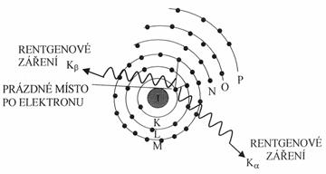
Charakteristické RTG
Charakteristické záření nemá spojité spektrum, protože jeho vznik je odlišný od brzdného záření. Char. RTG vzniká při deexcitaci elektronů u těžších atomů ve vrstvách blízkých jádru (n= 1-3), kdy se emituje foton o energiích RTG. Pro přeskoky mezi danými dvěma hladinami el. obalu je energie vždy stejná a proto i frekvence vyzářeného fotonu je stejná a výsledné spektrum je diskrétní.

Slide 10
Vznik γ záření
Protony a neutrony jsou fermiony, takže mohou být pouze na přesně daných energetických hladinách (jako elektrony v el. obalu), proto i energie jádra může mít jen diskrétní hodnoty. Při štěpení se e. jádra zmenšuje a přebytek je buď předáván vnikajícím částicím nebo je vyzářen jako fotony. Při přechodech elektronů v obalu může být vyzářeno RTG záření nebo světlo, při deexcitaci jader hlavně vysokoenergetické γ-fotony.
J P
E [keV]
5 +
2823,9
4 +
2505,7
γ
2 +
1332,5
γ
γ
γ
0 +
0
99,88%
> 99,9%
0,12%
< 0,1%
Zde Co přechází β-rozpadem na excitovaný Ni (2 cesty), jehož jádro pak deexcituje) a vyzáří se fotony.
Notes:
Protože jsou protony a neutrony fermiony, mohou se nacházet pouze na přesně daných energetických hladinách (obdobně jako elektrony v el. obalu - viz Pauliho vylučovací princip), proto i energie jádra může nabývat pouze daných hladin. Při štěpení se energie jádra zmenšuje a přebytek je buď předáván nově vnikajícím částicím nebo je vyzářen formou fotonů. Při přechodech elektronů v obalu může být vyzářeno RTG záření nebo světlo, při deexcitaci jader hlavně vysokoenergeitcké γ-fotony. Zde Co přechází beta-rozpadem na excitovaný Ni (existují 2 různé cesty), který posléze deexcituje (jeho jádro deexcituje) a vyzáří se fotony.

Slide 11
Vznik γ záření
J P
E [keV]
1/2 +
1357,2
1/2 +
920,6
Zde dochází opět k beta-rozpadu tentokrát Mo (vidíme 3 různé cesty).
3/2 –
509,1
γ
γ
1/2 –
142,7
γ
0
9/2 +
82,5%
16,5%
1,0%
Notes:
Zde dochází opět k beta-rozpadu tentokrát Mo (vidíme 3 různé cesty).

Slide 12
Pozitronová emise
Pro srovnání: Při β+rozpadu dochází ke vzniku pozitronového záření. To nemá diskrétní spektrum, přestože vzniká při přechodu z přesně daných energetických hladin. Důvodem je to, že energii, uvolněnou při přeměně si mezi sebe téměř náhodně rozdělí pozitron a neutrino. Proto energii pozitronů popisujeme spíše střední hodnotou. Čím víc energie se při štěpení uvolní, tím rychleji proces probíhá (poločas rozpadu je kratší).
J P
E [keV]
J P
1/2 –
2754,0
1655,5
1 +
0
1/2 –
0 +

Slide 13
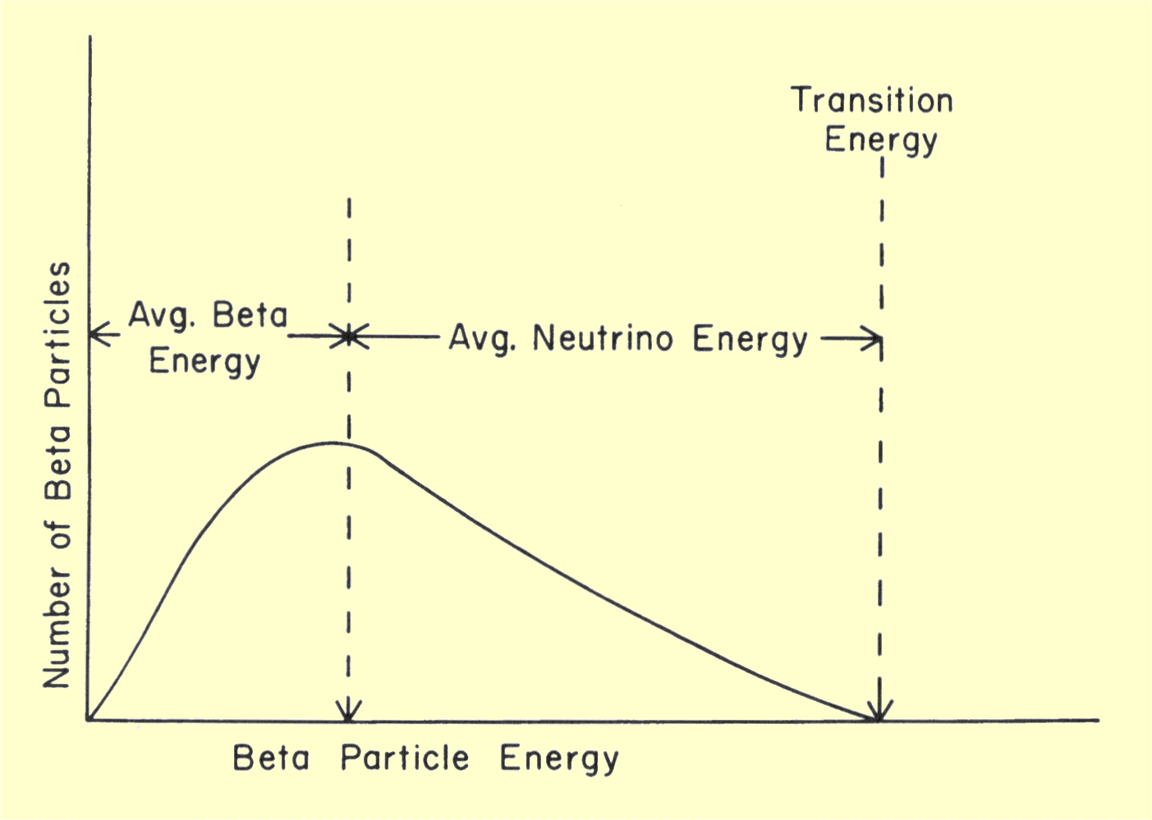
Pozitronová emise
Histogram energie β částic. Je patrno, že neutrina mohou odnášet značnou část energie. (viz též předchozí schéma, kdy střední E pozitronu je 700 keV, kdežto rozdíl energie hladin je 2700 keV. Poměr rozdělení energií mezi β částice a neutrina je pro každou přeměnu jiný.

Slide 14
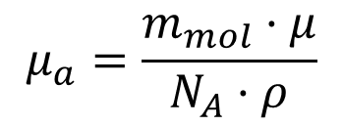
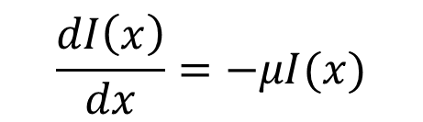
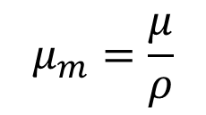
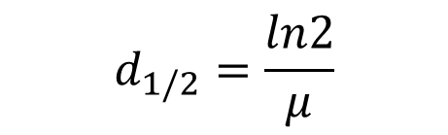
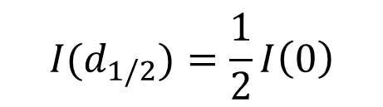

Útlum záření
$$\frac{dI\left(x\right)}{dx}=−μI(x)$$
Δx
$$I(x)=I\left(0\right)e^{−μx}$$
$$I(d_{1/2})=\frac{1}{2}I\left(0\right)$$
I I - ΔI
x x + Δx
$$d_{1/2}=\frac{ln2}{μ}$$
$$μ_{m}=\frac{μ}{ρ}$$
$$μ_{a}=\frac{m_{mol}·μ}{N_{A}·ρ}$$
D_{1/2} je polotloušťka a μ je lineární koeficient útlumu. Zavádí se hmotnostní koeficient útlumu, nezávislý na hustotě látky, a atomový koeficient útlumu, nezávislý jak na hustotě tak i na látkovém množství.

Slide 15
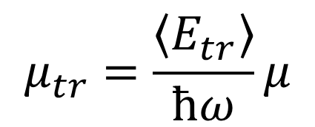
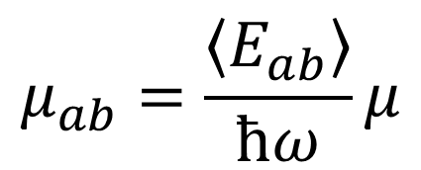
Útlum záření
Foton předává energii částicím látky.
Energie částic je buď absorbována nebo opětovně vyzářena.
Zavádí se koeficient energiového útlumu a koeficient energiové absorpce.
$$μ_{tr}=\frac{\left\langle E_{tr}\right\rangle }{ħω}μ$$
$$μ_{ab}=\frac{\left\langle E_{ab}\right\rangle }{ħω}μ$$
Pokud lineární koeficient útlumu vynásobíme poměrem střední hodnoty prošlé energie a energie původního záření (ħω) dostáváme koeficient energiového útlumu.
Pokud lineární koeficient útlumu vynásobíme poměrem střední hodnoty absorbované energie a energie původního záření (ħω) dostáváme koeficient energiové absorbce.

Slide 16
Interakce fotonů
Fotoelektrický jev
  Lin. koeficient útlumu - τ
Rayleighův rozptyl
  Lin. koeficient útlumu - σ_{R}
Comptonův jev
  Lin. koeficient útlumu - σ_{C}
Tvorba elektron-pozitronový pár
  Lin. koeficient útlumu - κ
Každý z těchto jevů má svůj vlastní lineární koeficient útlumu, který se podílí na celkovém útlumu záření!!!

Slide 17
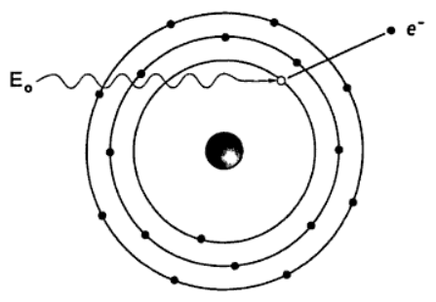
Fotoelektrický jev
Energie fotonu je absorbována elektronem a následně je využita k ionizaci. Zbytek se přemění na kinetickou energii elektronu.
Energie fotonu musí být dostatečná k ionizaci.

Slide 18
Fotoelektrický jev
  Vnitřní:
    Elektron je vytržen z elektronového obalu.
    Neopouští ovšem látku, ale není vázán na konkrétní atom.
    Stává se z něj vodivostní elektron a podílí se spolu se vzniklými „děrami“ na lepším vedení elektrického proudu látkou, např. polovodičem.
  Vnější:
    Elektron je vytržen z el. obalu.
    Opouští látku a je zcela volným.
    Vzniklou „díru“ může zaplnit elektron z vyšší vrstvy a vyzářit foton.
    Vyzářený foton může okamžitě způsobit vnější fotoelektrický jev a vyrazit další (tzv. Augerův) elektron.

Slide 19
Fotoelektrický jev
  Fluorescenční výtěžek ω_{K(L)} udává podíl pravděpodobností emise fotonu a Augerova elektronu při zaplnění dané volné hladiny (K nebo L). Vidíme, že A. elektrony mají větší pravděpodobnost emise u lehčích atomů. U těžších atomů převažuje fotoemise (pro vrstvu K velmi výrazně). Pro hladinu L je poměr výrazně nižší tzn., že při absorpci fotonu elektronem z hladiny L je větší pravděpodobnost emise A. elektronu než při absorpci na K hladině i pro těžší atomy.

Slide 20
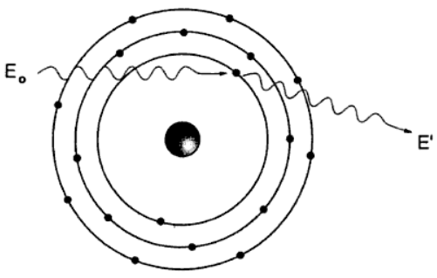
Rayleighův rozptyl
Rayleigův rozptyl je úměrný 4. mocnině vlnové délky záření. Na malých molekulách plynu se dá pozorovat v přírodě a je zodpovědný za modrou barvu oblohy. Modrá barva se rozptyluje víc než ostatní vlnové délky.
Podobný jev je Ramanův rozptyl. Není elastický a dochází při něm ke změně vlnové délky fotonu, což je výhodné pro spektroskopická měření (Ramanova spektroskopie).
Foton interaguje s elektronem z obalu.
Dojde pouze k rozptylu fotonu, což nemá za následek ztrátu jeho energie.

Slide 21
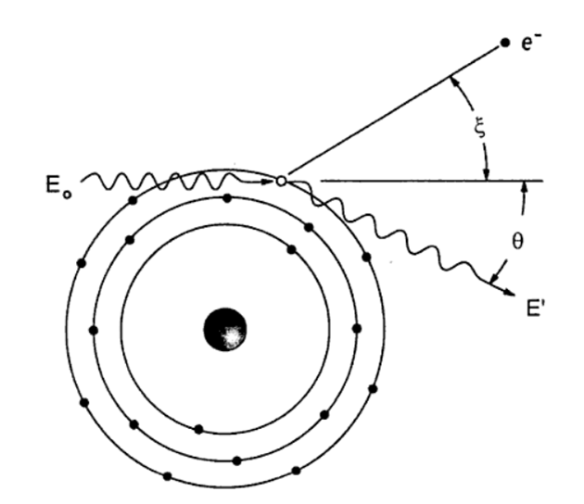
Comptonův rozptyl
Foton interaguje s elektronem z vyšší vrstvy obalu.
Dojde k rozptylu fotonu i vyražení elektronu z obalu.

Slide 22
Comptonův rozptyl
Maximální a průměrný podíl energie předané fotonem Comptonovu elektronu.

Slide 23
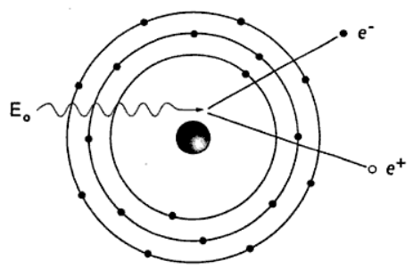
e⁻ - e⁺ pár
V blízkosti silného jádra se může foton přeměnit na elektron a pozitron.
Důkaz, že hmota a energie jedno jest.
Z energie „nehmotného“ fotonu se stane hmota páru a z přebytku kinetická energie obou částic. Mají opačné náboje, takže když bude Ek moc malá, opět se mohou přitáhnout a anihilovat. Obecně ovšem e+ anihiluje o chvilku později s libovolným elektronem.

Slide 24
Dominance
Notes:
Graf je rozdělen na 3 oblasti podle dominance daného jevu. Tato dominance je ovlivněna energií dopadajícího fotonu a atomovým číslem atomu na který foton dopadá.

Slide 25
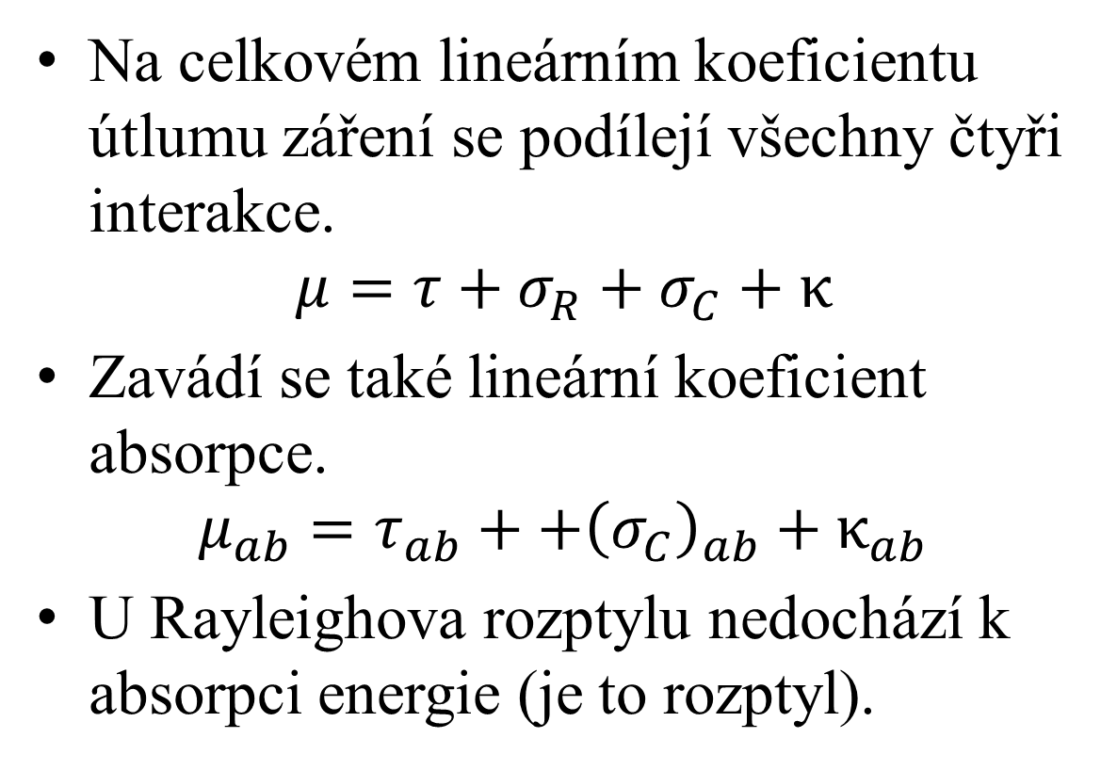
Lin. koef. útlumu
Na celkovém lineárním koeficientu útlumu záření se podílejí všechny čtyři interakce.
$$μ=τ+σ_{R}+σ_{C}+κ$$
Zavádí se také lineární koeficient absorpce.
$$μ_{ab}=τ_{ab}++{\left(σ_{C}\right)}_{ab}+κ_{ab}$$
U Rayleighova rozptylu nedochází k absorpci energie (je to rozptyl).

Slide 26
Ionizující záření
Je tok částic, které mohou ionizovat atomy či excitovat jádra.
Rozlišujeme dva typy:
  Přímo ionizující záření.
  Nepřímo ionizující záření.

Slide 27
Přímo ionizující z.
Je tvořeno elektricky nabitými částicemi (α, β⁺, β⁻, protony…).
Mohou mít dostatečnou energii k ionizaci atomů.
Při průchodu absorbujícím prostředím dochází k ionizačním ztrátám (záření předává energii okolním částicím), čímž dochází k narušení rovnováhy.

Slide 28
Přímo ionizující z.
Čím větší hmotnost nebo náboj tím větší je ionizační ztráta.
Větší ionizační ztráta znamená předání víc energie na malé dráze letu.
Tudíž záření má malou pronikavost, ale v malém objemu dochází k velkému počtu ionizací.
Tento stav popisuje veličina „lineární přenos energie“ (L).

Slide 29
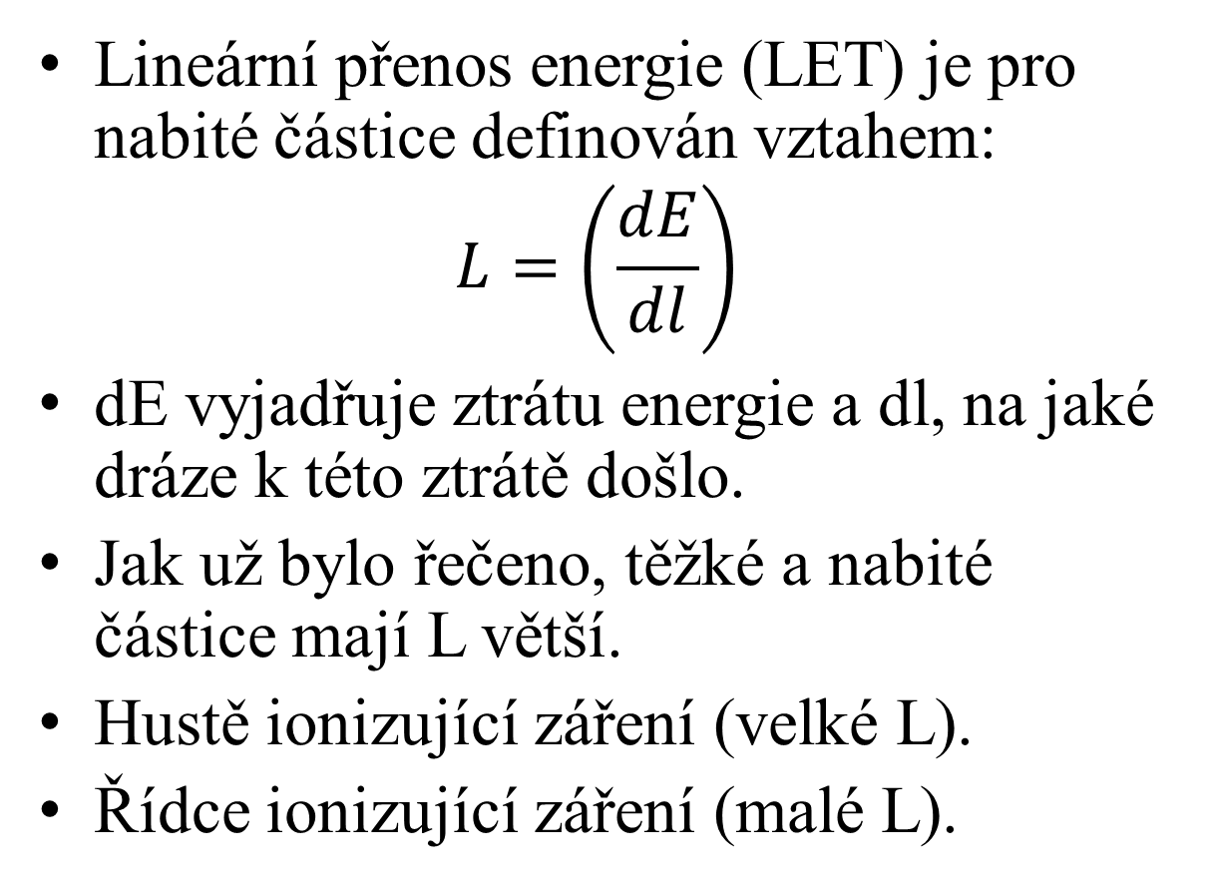
Přímo ionizující z.
Lineární přenos energie (LET) je pro nabité částice definován vztahem:
$$L=\left(\frac{dE}{dl}\right)$$
dE vyjadřuje ztrátu energie a dl, na jaké dráze k této ztrátě došlo.
Jak už bylo řečeno, těžké a nabité částice mají L větší.
Hustě ionizující záření (velké L).
Řídce ionizující záření (malé L).

Slide 30
Nepřímo ionizující z.
Je tvořeno elektricky neutrálními částicemi jako jsou fotony a neutrony.
Jejich průchod látkou sám o sobě neionizuje prostředí.
Ovšem po interakci s látkou se mohou uvolnit sekundární, přímo ionizující částice, které již mohou prostředí ionizovat (pokud mají dostatečnou energii).

Slide 31
Veličiny
Z logiky věci se dělí na čtyři skupiny.
  Popisující zdroj ionizujícího záření.
  Popisující ionizující záření v prostoru.
  Popisující interakci s hmotou.
  Popisující interakci s živou hmotou.

Slide 32
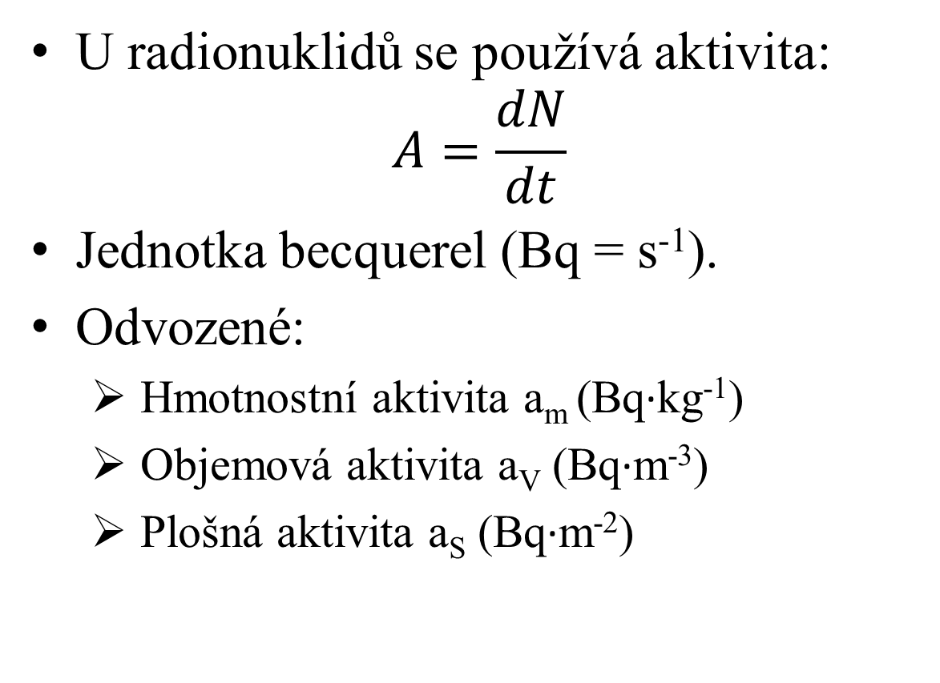
Veličiny
U radionuklidů se používá aktivita:
$$A=\frac{dN}{dt}$$
Jednotka becquerel (Bq = s⁻¹).
Odvozené:
  Hmotnostní aktivita a_{m} (Bq·kg⁻¹)
  Objemová aktivita a_{V} (Bq·m⁻³)
  Plošná aktivita a_{S} (Bq·m⁻²)
Dříve byla používána jednotka aktivity 1 curie. 1 Ci = 3,7 ×10¹⁰ s⁻¹

Slide 33
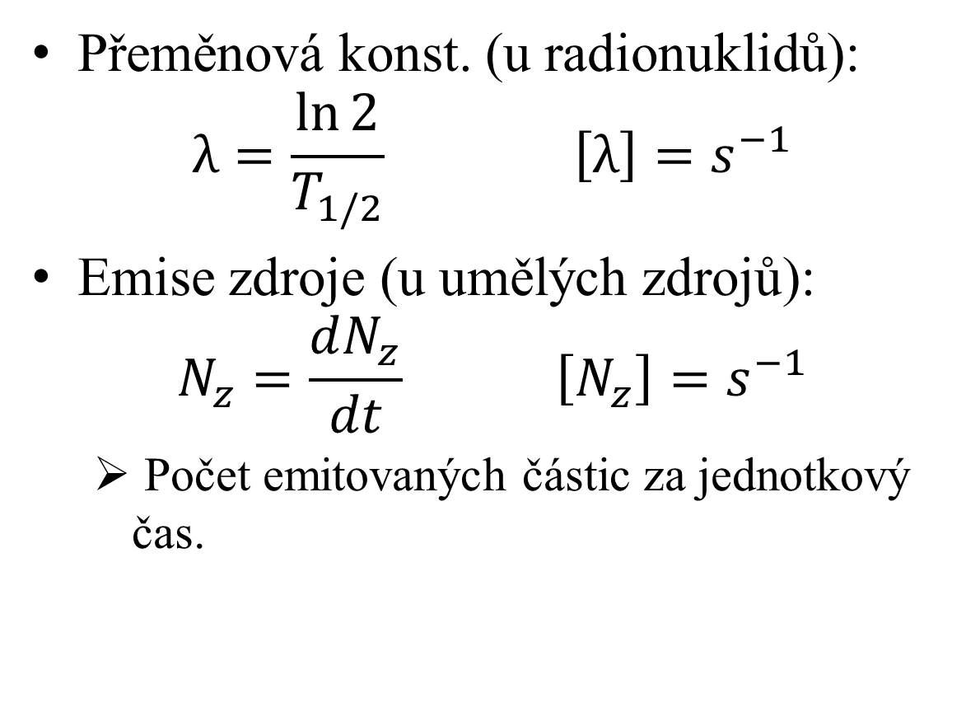
Veličiny
Přeměnová konst. (u radionuklidů):
$$λ=\frac{\ln{2}}{T_{1/2}} \left[λ\right]=s^{−1}$$
Emise zdroje (u umělých zdrojů):
$$N_{z}=\frac{dN_{z}}{dt} \left[N_{z}\right]=s^{−1}$$
  Počet emitovaných částic za jednotkový čas.

Slide 34
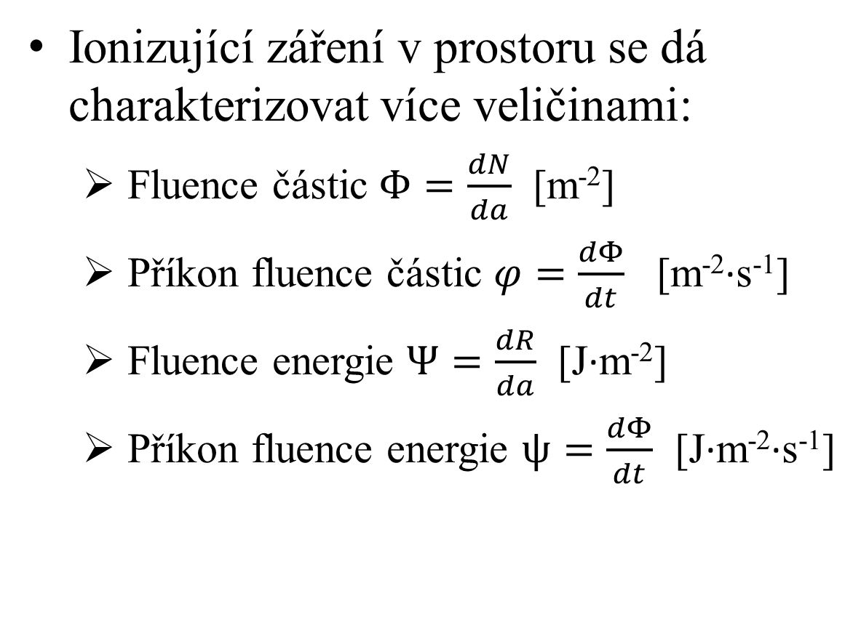
Veličiny
Ionizující záření v prostoru se dá charakterizovat více veličinami:
  Fluence částic $Φ=\frac{dN}{da}$ [m⁻²]
  Příkon fluence částic $φ=\frac{dΦ}{dt}$ [m⁻²·s⁻¹]
  Fluence energie $Ψ=\frac{dR}{da}$ [J·m⁻²]
  Příkon fluence energie $ψ=\frac{dΦ}{dt}$ [J·m⁻²·s⁻¹]
Notes:
Fluence částic udává podíl počtu částic dN, které dopadly na plochu da.
Příkon fluence částic již uvažuje i časovou složku a dá se mluvit o „rychlosti fluence částic“
Zbylé dvě veličiny jsou obdobné, jen se nezabývají počtem částic, ale celkovou energií dR, která dopadla na plochu da.
(plocha a je hlavním řezem myšlené koule, kterým záření prochází ze všech stran)

Slide 35
Veličiny
Pravděpodobnost interakce ionizujícího záření je charakterizována účinným průřezem σ. (více v letním semestru)
Pokud již k interakci dojde, tak nás zajímá, kolik energie látka absorbuje, což můžeme popsat veličinami dávka (D) a kerma (K).

Slide 36
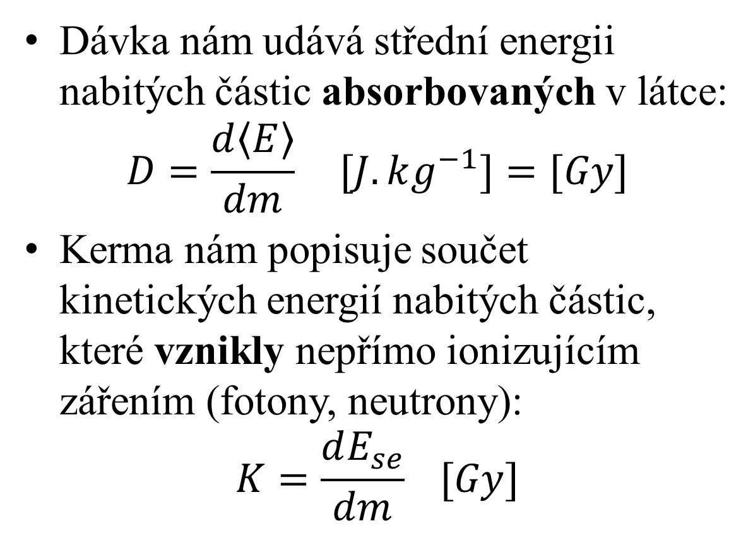
Veličiny
Dávka nám udává střední energii nabitých částic absorbovaných v látce:
$$D=\frac{d\left\langle E\right\rangle }{dm} [J.kg^{−1}]=[Gy]$$
Kerma nám popisuje součet kinetických energií nabitých částic, které vznikly nepřímo ionizujícím zářením (fotony, neutrony):
$$K=\frac{dE_{se}}{dm} [Gy]$$
Kerma je zejména při vyšších energiích částic větší než absorbovaná dávka. Proč?
Notes:
Stará jednotka rad (1 Gy = 100 rad)
Proč? Protože všechny nabité částice nemusely v daném objemu předat prostředí svou energii – odletěly pryč, nebo ji předaly fotonům brzdného záření.

Slide 37
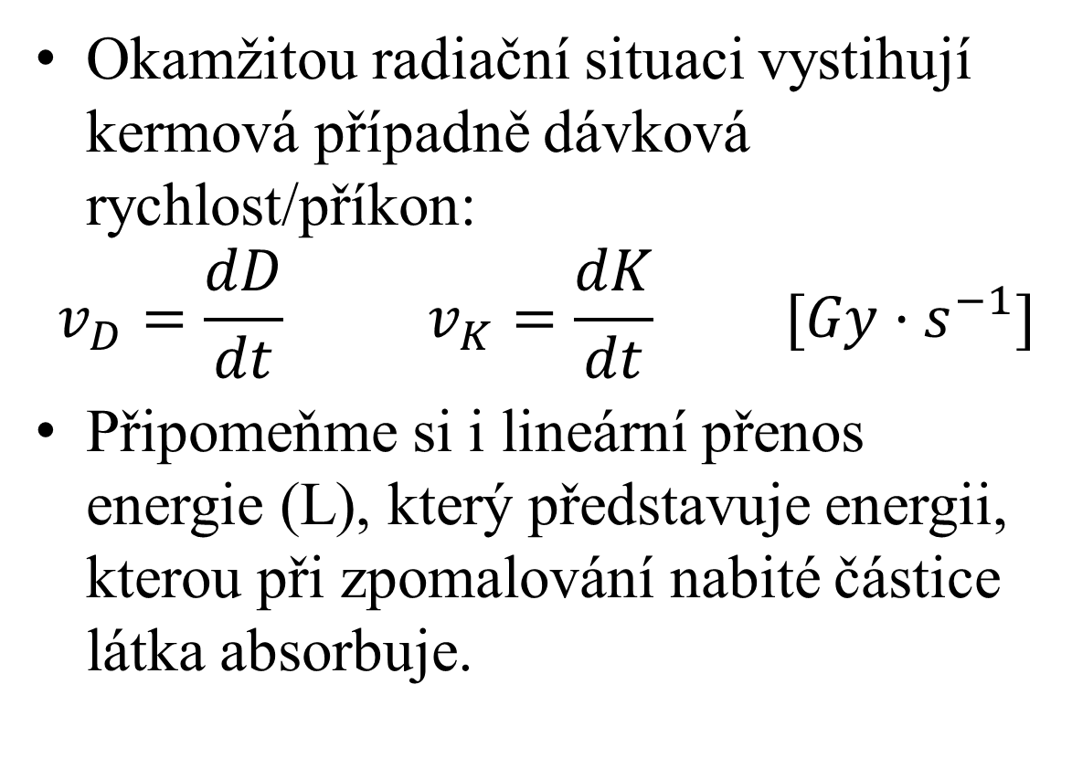
Veličiny
Okamžitou radiační situaci vystihují kermová případně dávková rychlost/příkon:
$$v_{D}=\frac{dD}{dt} v_{K}=\frac{dK}{dt} [Gy·s^{−1}]$$
Připomeňme si i lineární přenos energie (L), který představuje energii, kterou při zpomalování nabité částice látka absorbuje.
Notes:
Umělé zdroje např. rentgenka, urychlovače atp…

Slide 38
Veličiny
Při interakci ionizujícího záření s živou hmotou závisí efekt nejen na dávce, ale také na druhu záření a na tkáni, kterou ionizující záření prochází.
Existuje několik veličin vystihujících biologické účinky.
Dávkový ekvivalent vyjadřuje biologický účinek záření na člověka, Zohledňuje veličinu L (lineární přenos energie).

Slide 39

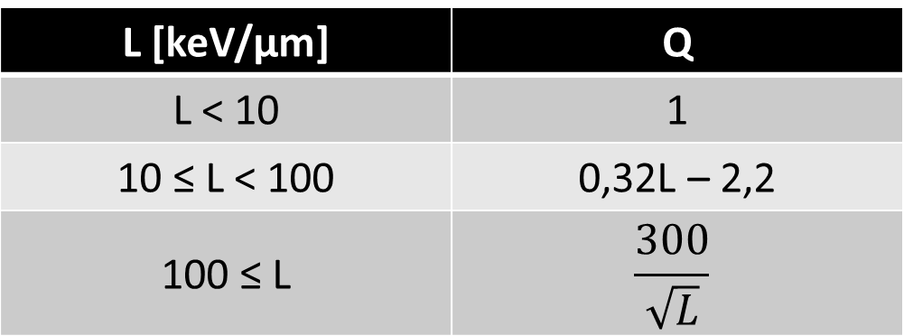
Veličiny
Dávkový ekvivalent (H)
$$H=Q.D \left[J.kg^{−1}]=[Sv\right]−sievert,$$
kde D je dávka a Q je jakostní koeficient, který je určen funkcí L.
L [keV/μm] | Q
L < 10 | 1
10 ≤ L < 100 | 0,32L – 2,2
100 ≤ L | $$\frac{300}{\sqrt{L}}$$

Slide 40
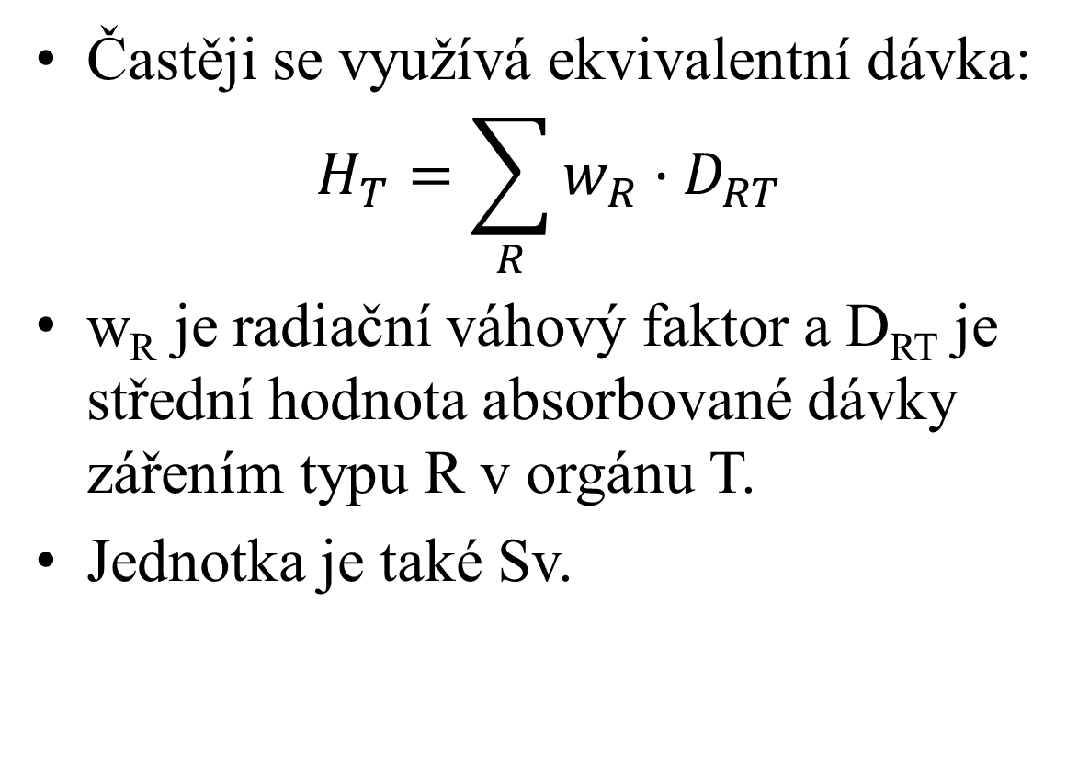
Veličiny
Častěji se využívá ekvivalentní dávka:
$$H_{T}=\sum_{R}{w_{R}{·D}_{RT}}$$
w_{R} je radiační váhový faktor a D_{RT} je střední hodnota absorbované dávky zářením typu R v orgánu T.
Jednotka je také Sv.
Suma (sčítání) přes R. To znamená, že se sečtou dávky všech typů záření (R), které byly absorbovány v orgánu/tkáni T.
(předpokládáme tedy současné působení více druhů záření!!!)

Slide 41
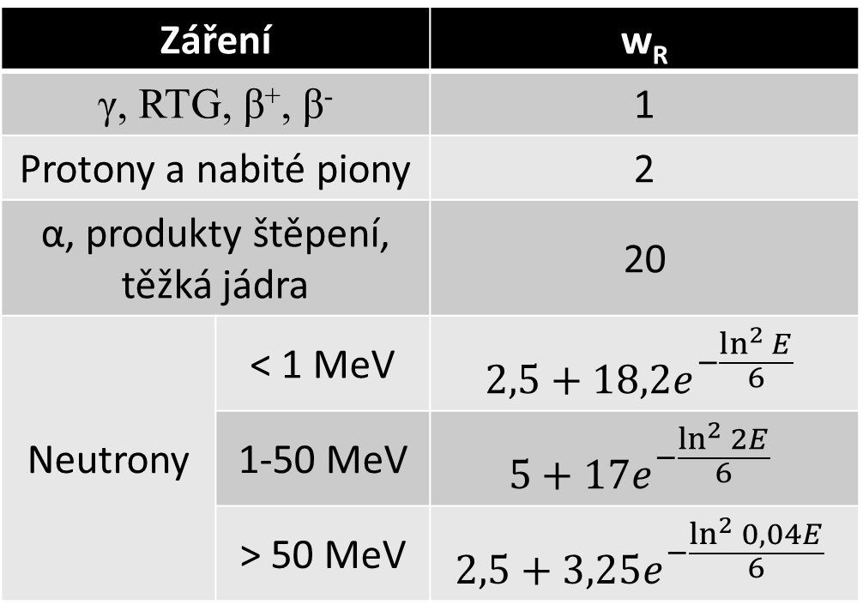
Veličiny
Radiační váhový faktor a typ záření.
Záření |  | w_{R}
γ, RTG, β⁺, β⁻ |  | 1
Protony a nabité piony |  | 2
α, produkty štěpení, těžká jádra |  | 20
Neutrony | < 1 MeV | $$2,5+18,2e^{−\frac{\ln^{2}{E}}{6}}$$
 | 1-50 MeV | $$5+17e^{−\frac{\ln^{2}{2E}}{6}}$$
 | > 50 MeV | $$2,5+3,25e^{−\frac{\ln^{2}{0,04E}}{6}}$$

Slide 42
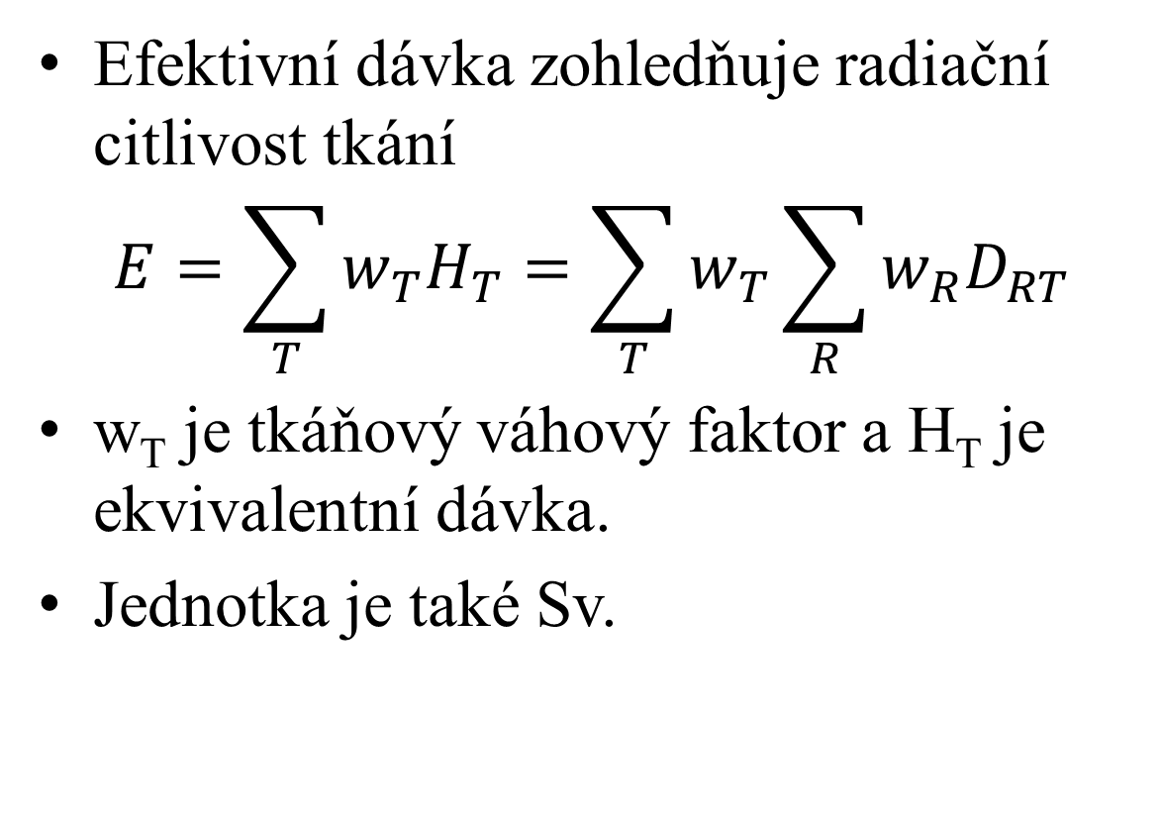
Veličiny
Efektivní dávka zohledňuje radiační citlivost tkání
$$E=\sum_{T}{w_{T}H_{T}}=\sum_{T}{w_{T}}\sum_{R}{w_{R}D_{RT}}$$
w_{T} je tkáňový váhový faktor a H_{T} je ekvivalentní dávka.
Jednotka je také Sv.
Sčítáme tentokrát před všechny druhy zasažených tkání.

Slide 43
Veličiny
Tkáňový váhový faktor.
Tkáň | w_{T} [%] | suma w_{T} [%]
Kostní dřeň, tlusté střevo, plíce, žaludek, mléčná žláza, ostatní | 12 | 72
Gonády | 8 | 8
Močový měchýř, jícen, játra, štítná žláza | 4 | 16
Povrch kostí, mozek, slinné žlázy, kůže | 1 | 4
Celkem |  | 100
Pokud je ozářeno celé tělo (všechny tkáně), pak je váhový faktor w_{T} = 100 %

Slide 44

Konec

Slide 45
Děkuji za pozornost
Konec
6. přednášky
Prezentace vznikla v rámci projektu fondu rozvoje MU 1515/2014

